Slide 1
VNC MySQL数据库使用规范
DBA-丁杰文

Slide 2
MySQL数据库使用规范
目的：
防止开发人员滥用数据库，合理使用
合理的规范化生产环境的数据库
使数据库达到运维效率最高，性能最强
包含：
库表基础规范
字段规范
索引规范
安全规范
SQL编写规范
行为规范
附录
DNS反解析问题

Slide 3
库表基础规范
DB和表的名字控制在32个字符以内，必须使用小写字母，为了统一规范、易于辨识以及减少传输量
分库分表名称为“库名_编号”|“表名_编号”
创建的表必须加comment
创建的表必须显示指定engine(建议使用innodb)
表内auto_increment列使用bigint

Slide 4
库表基础规范
innodb表必须有主键列，且auto_increment，且禁止更新，可以删除
主键尽量采用自增方式，InnoDB表实际是一棵索引组织表，顺序存储可以提高存取效率，充分利用磁盘空间。还有对一些复杂查询可能需要自连接来优化时需要用到。
只有需要全局唯一主键时，使用外部自增id服务
如果没有主键或唯一索引，update/delete是通过所有字段来定位操作的行，相当于每行就是一次全表扫描
少数情况可以使用联合唯一主键，需与DBA协商
对于主键字段值是从其它地方插入（非自己使用AUTO_INCREMENT生产），去掉auto_increment定义。比如一些31天表、历史月份表上，不要auto_increment属性；再必须全局id服务获取的主键。

Slide 5
库表基础规范
分区表的分区字段必须有索引，或者是组合索引的第一列
分区个数不能超过1024(5.6.7之前),建议分区个数不超过12
单个分区表文件大小不能超过3G
单表数据量控制在5000W以内(减少INNODB的BTREE长度)
对分区表的alter table操作必须经过DBA审核
创建的临时表必须以“tmp_”开头，备份表必须以“bak_”开头
临时表和备份表必须定期清理

Slide 6
库表基础规范
数据库库表字符集和前端程序、中间件必须保持一致(建议utf8mb4)
UTF8字符集存储汉字占用3个字节，存储英文字符占用一个字节
校对字符集使用默认的 utf8mb4_general_ci。特别对于使用GUI设计表结构时，要检查它生成的sql定义
如果遇到EMOJ等表情符号的存储需求，必须使用UTF8MB4字符集
禁止使用外键、视图、UDF、routine、trigger、event
不建议使用enum，set，blob，text字段
禁止在数据库中存储图片或文件等大数据

Slide 7
库表基础规范
为什么不用外键
数据库需要维护外键的内部管理
外键等于把数据的一致性事务实现，全部交给数据库服务器完成
有了外键，当做一些涉及外键字段的增，删，更新操作之后，需要触发相关操作去检查，而不得不消耗资源
外键还会因为需要请求对其他表内部加锁而容易出现死锁情况
增加数据迁移的复杂性
为什么不使用event
定时任务执行失败影响业务，而且mysql无法对它做失败预警。建议建立专门的 job scheduler 平台。

Slide 8
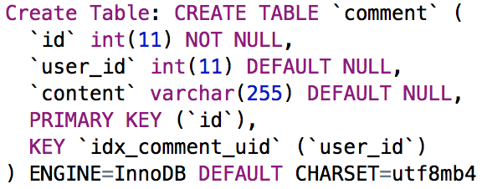
库表基础规范
为什么不用视图 两种算法：merge和temptable,所谓MERGE是指在处理涉及到视图的操作时，将对视图的操作根据视图的定义进行展开，有点类似.于C语言中的宏展开。
假设user_id < 10000的用户为VIP用户，我们可以这样创建一个视图来表示VIP用户的评论：
create view vip_comment as select * from comment where user_id < 10000

Slide 9
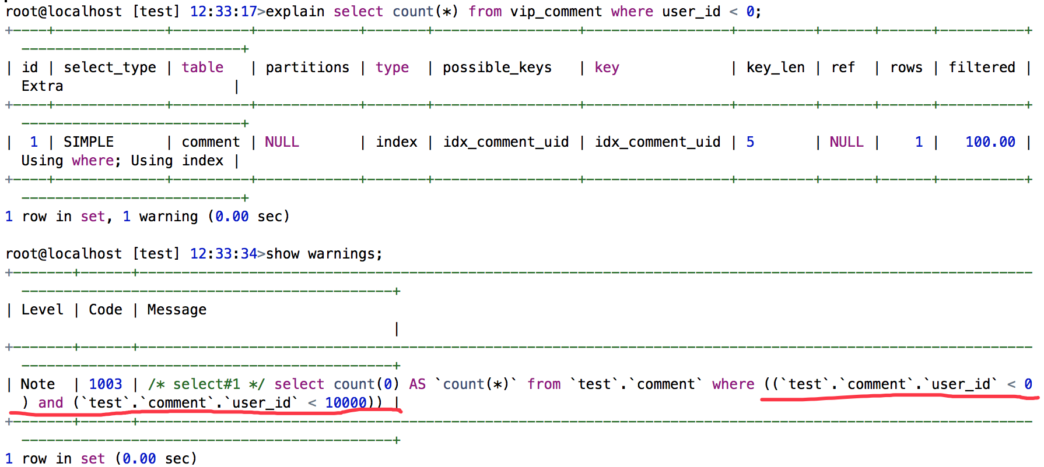
库表基础规范
为什么不用视图
这时我们在操作vip_comment视图时使用的就是MERGE算法。
可以看到，对vip_comment的操作已经被扩展为对comment表的操作。

Slide 10
库表基础规范
一般来说在能够使用MERGE算法的时候MySQL处理视图上没什么性能问题，但并非在任何时候都能使用MERGE算法。事实上，只要视图的定义稍稍有点复杂，MySQL就没办法使用MERGE算法了 。准确的说，只要视图定义中使用了以下SQL构造块 就无法使用MERGE算法：
聚集函数
DISTINCT
GROUP BY
HAVING
集合操作（在MySQL中只有UNION, UNION ALL）
子查询
在视图定义比较复杂的情况下，要对视图操作进行有效的优化是非常困难的。MySQL使用另一种算法TEMPTABLE。即先执行视图定义，将其结果使用临时表保存起来，这样后续对视图的操作就转化为对临时表的操作 。

Slide 11
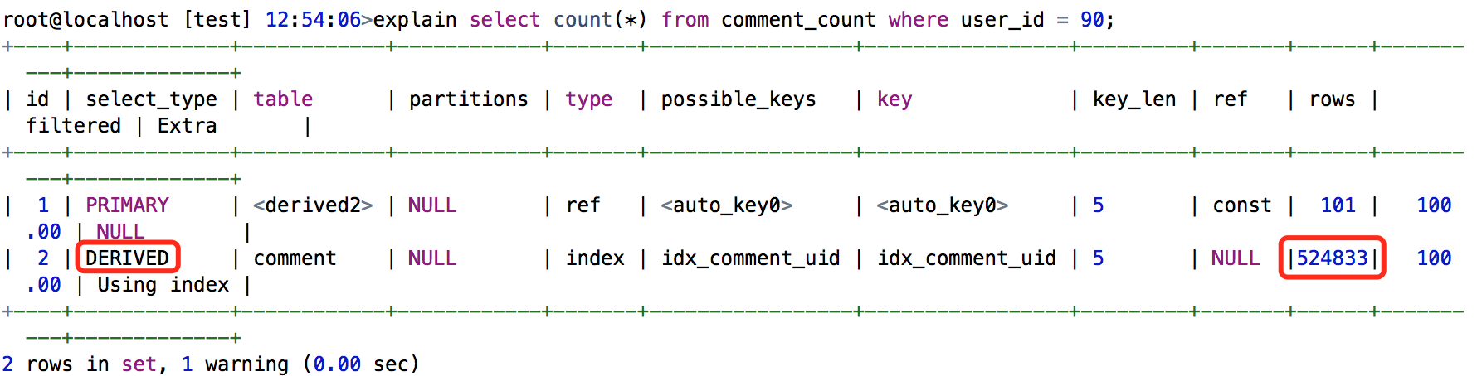
库表基础规范
使用如下的视图来表示每个用户的评论数 CREATE VIEW comment_count AS SELECT user_id, count(*) AS count FROM comment GROUP BY user_id;
MySQL首先是先执行comment_count的视图定义，将结果存储在临时表中（即DERIVED） ，然后再扫描这一临时表，选择出满 足"user_id = 90"的那一条记录。这样，虽然我们最终只需要统计90号用户的评论数，并且comment表的user_id字段上也有索引，MySQL也会扫描整个 comment表，并按user_id分组计算出所有用户的评论数。

Slide 12
库表基础规范
为什么不使用存储过程
在传统企业写复杂逻辑时可能会用到，而在互联网企业变更是很频繁的，在分库分表的情况下要升级一个存储过程相当麻烦。又因为它是不记录log的，所以也不方便debug性能问题。如果使用过程，一定考虑如果执行失败的情况。
在生产环境下，可以通过直接修改存储过程的方式修改业务逻辑（或bug），而不用重启服务器。但这一点便利被许多人滥用了。有人直接就在正式服务器上修改存储过程，而没有经过完整的测试，后果非常严重。
无法适应数据库的切割（水平或垂直切割）。数据库切割之后，存储过程并不清楚数据存储在哪个数据库中。
为什么不使用触发器
可移植性是存储过程和触发器最大的缺点。
MySQL触发器能基于行触发，MySQL触发器始终时基于表中的一条记录触发，而不是一组SQL语句。因此，如果需要变动整个数据集而数据集数据量又较大时，触发器效果会非常低。
使用触发器实现的业务逻辑在出现问题时很难进行定位，特别是涉及到多个触发器的情况
协同开发时，写业务层代码如果不清楚数据库触发器的细节，容易搞不清到底触发了那些触发器
不能做DDL
触发器排错困难，而且数据容易造成不一致，后期维护不方便。

Slide 13
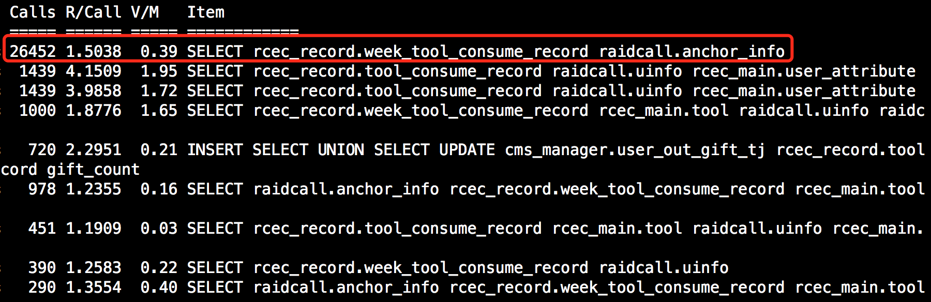
库表基础规范
为什么不使用UDF

Slide 14
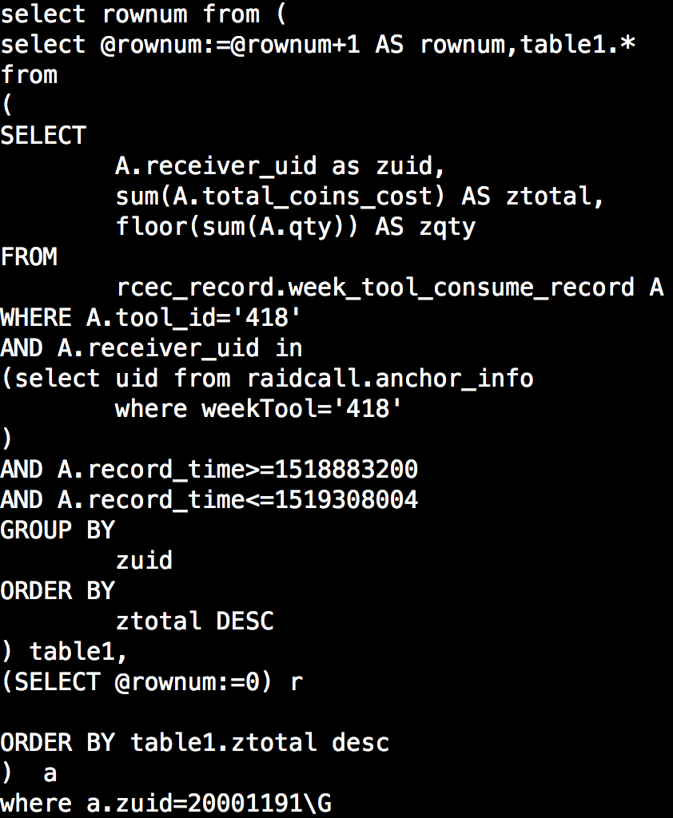
库表基础规范

Slide 15
库表基础规范
UDF的限制
使用自定义变量的查询，无法使用查询缓存
不能再使用常量或者标识符的地方使用自定义变量，例如表名、列名和LIMIT子句中。
用户自定义变量的生命周期是在一个连接中有效，所以不能用它们来做连接间的通信。
如果使用连接池或者持久化连接，自定义变量可能让看起来毫无关系的代码发生交互。
自定义变量的类型是一个动态类型。
MySQL优化器在某些场景下可能会将这些变量优化掉，这可能导致代码不按预想的方式运行。
赋值的顺序和赋值的时间点并不总是固定的，这依赖于优化器的决定。
赋值符号 :=的优先级非常低，所以需要注意，赋值表达式应该使用明确的括号。
使用自定义变量不会产生任何语法错误，如果没有意识到这一点，非常容易犯错。
改进方案
计算、计数、展示最近、最热、点击率最高、活跃度最高等等条件的top list这一类的可以放到redis里实现，mysql只负责存储，尽量不要把业务逻辑放到数据库里做，RDBMS和NOSQL各自发挥各自的优势

Slide 16
字段规范
char、varchar、text等字符串类型定义
对于长度基本固定的列，如果该列恰好更新又特别频繁，适合char。 utf8mb4字符集下，尽量使用varchar
varchar虽然存储变长字符串，但不可太小也不可太大。UTF8最多能存21844个汉字，或65532个英文
varbinary(M)保存的是二进制字符串，它保存的是字节而不是字符，所以没有字符集的概念，M长度0-255（字节）。只用于排序或比较时大小写敏感的类型，不包括密码存储
TEXT类型与VARCHAR都类似，存储可变长度，最大限制也是2^16，但是它20bytes以后的内容是在数据页以外的空间存储（row_format=dynamic），对它的使用需要多一次寻址，没有默认值。一般用于存放容量平均都很大、操作没有其它字段那样频繁的值。网上部分文章说要避免使用text和blob，要知道如果纯用varchar可能会导致行溢出，其实效果差不多，但因为每行占用字节数过多，会导致buffer_pool能缓存的数据行、页下降。另外text和blob上面一般不会去建索引，而是利用solr之类的第三方全文搜索引擎，如果确实要创建（前缀）索引，那就会影响性能。凡事看具体场景。另外尽可能把text/blob拆到另一个表中
BLOB可以看出varbinary的扩展版本，内容以二进制字符串存储，无字符集，区分大小写，有一种经常提但不用的场景：不要在数据库里存储图片。

Slide 17
字段规范
bigint、int、tinyint、decimal等数字类型定义
使用bigint来存储手机号，性能比varchar高
所有显式主键都建议用bigint unsigned
使用tinyint来代替 enum和boolean，ENUM类型在需要修改或增加枚举值时，需要在线DDL，成本较高；ENUM列值如果含有数字类型，可能会引起默认值混淆。tinyint使用1个字节，一般用于status,type,flag的列
建议使用 UNSIGNED 存储非负数值相比不使用 unsigned，可以扩大一倍使用数值范围
int使用固定4个字节存储，int(11)与int(4)只是显示宽度的区别。但是定义是bigint(20), int(11)，不要随便改动这个显示宽度，c++里面需要这个长度去截取字段
使用Decimal 代替float/double存储精确浮点数对于货币、金额这样的类型，使用decimal，如 decimal(9,2)。float默认只能能精确到6位有效数字

Slide 18
字段规范
timestamp与datetime选择
datetime 和 timestamp类型所占的存储空间不同，前者5个字节(5.5是8字节)，后者4个字节，这样造成的后果是两者能表示的时间范围不同。前者范围为1000-01-01 00:00:00 ~ 9999-12-31 23:59:59，后者范围为 1970-01-01 08:00:01 到 2038-01-19 11:14:07 。所以 TIMESTAMP 支持的范围比 DATATIME 要小。
MySQL5.6之后，取消了一张表只能有一个timestamp列的限制，并且新增datetime的DEFAULT CURRENT_TIMESTAMP和ON UPDATE CURRENT_TIMESTAMP特性。
timestamp显示与时区有关，内部是以 UTC 毫秒来存的。还受到严格模式的限制
优先使用timestamp，datetime也没问题
默认时间，要么current_timestamp，要么’1970-01-02 01:01:01’，不要设置为’’或0
where条件里禁止对时间列上使用时间函数
如果使用int的型存储时间戳，约定统一使用 int unsigned default 0

Slide 19
字段规范
建议字段都定义为NOT NULL
如果是索引字段，一定要定义为not null 。因为null值会影响cordinate统计，影响优化器对索引的选择
如果不能保证insert时一定有值过来，定义时使用default ‘’ ，或 0
同一意义的字段定义必须相同
比如不同表中都有 user_id 字段，那么它的类型、字段长度要设计成一样

Slide 20
字段规范
ip地址使用int类型，用INET_NTOA()和INET_ATON()转换
相对字符串存储，使用无符号整数来存储有如下的好处：
节省空间，不管是数据存储空间，还是索引存储空间
便于使用范围查询（BETWEEN...AND），且效率更高
通常，在保存IPv4地址时，一个IPv4最小需要7个字符，最大需要15个字符，所以，使用VARCHAR(15)即可。MySQL在保存变长的字符串时，还需要额外的一个字节来保存此字符串的长度。而如果使用无符号整数来存储，只需要4个字节即可。

Slide 21
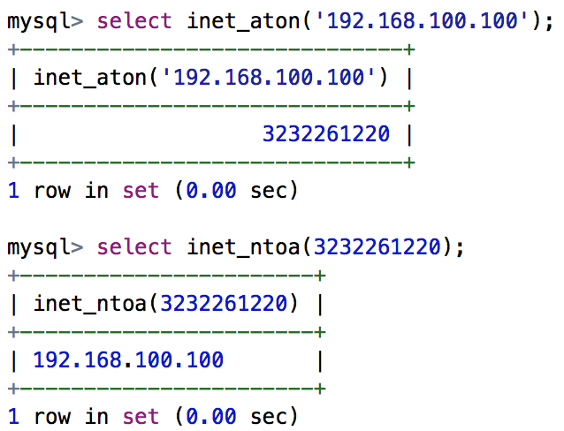
字段规范
MySQL提供了内置函数来负责转换

Slide 22
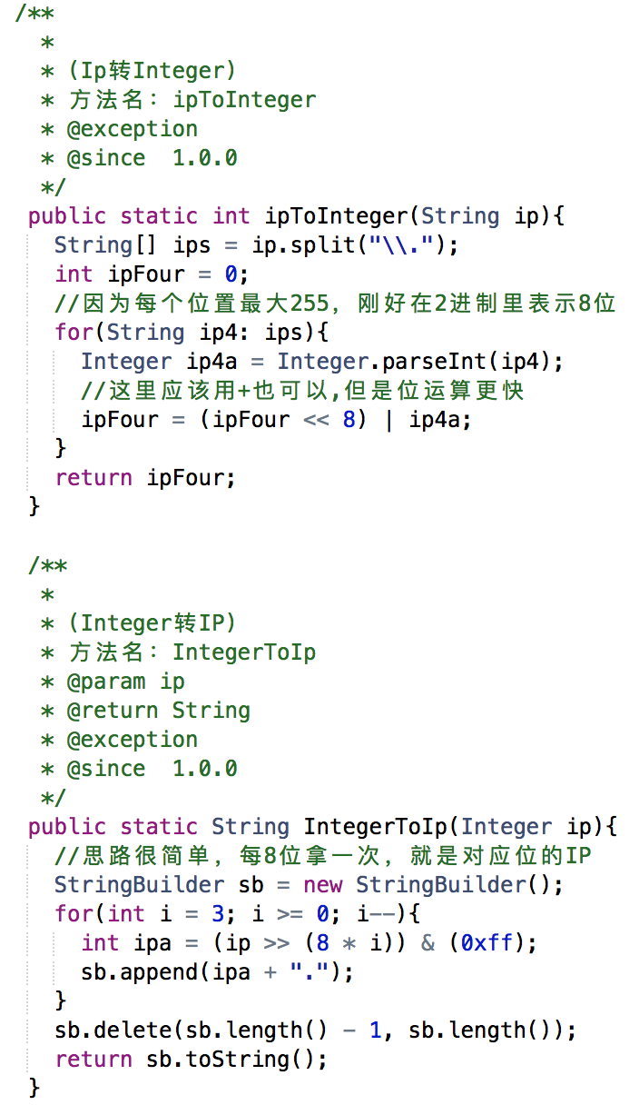
字段规范
对于转换字符串IPv4和数值类型，可以放在应用层，下面是使用java代码来对二者转换：

Slide 23
索引规范
普通索引使用“IDX_”开头，unique key使用“UQ_”开头
索引数量限制
索引是双刃剑，会增加维护负担，增大IO压力，索引占用空间是成倍增加
单张表的索引数量控制在5个以内，或不超过表字段个数的20%。若单张表多个字段在查询需求上都要单独用到索引，需要经过DBA评估。
避免冗余索引
InnoDB表是一棵索引组织表，主键是和数据放在一起的聚集索引，普通索引最终指向的是主键地址，所以把主键做最后一列是多余的。如crm_id作为主键，联合索引(user_id,crm_id)上的crm_id就完全多余
(a,b,c)、(a,b)，后者为冗余索引。可以利用前缀索引来达到加速目的，减轻维护负担
没有特殊要求，使用自增id作为主键
主键是一种聚集索引，顺序写入。组合唯一索引作为主键的话，是随机写入，适合写少读多的表
主键不允许更新
有特殊查询需求对字符串使用前缀索引,前缀索不超过个7字符（ALTER TABLE `C_APP_USER` ADD INDEX `IDX_IMSI` (`IMSI`(7) ASC);)

Slide 24
安全规划
生产环境程序账号权限必须分类：
读写账号，且读写分离
专用DDL账号
具有特殊权限的账号，如replication client,show databases等
监控和管理程序账号
禁止开发人员直接ssh登陆DBA机器，禁止程序账号具有file、super等高危权限
禁止程序使用load data，用load data local替代。若无load data需求，则关闭服务器的--local-infile选项。
临时账号包含“tmp”，线下账号包含“offline”等可识别字样
同一个集群内所有账号和密码必须统一
数据库参数old_passwords必须设为OFF
数据库中不允许存储明文密码

Slide 25
SQL编写
禁止写select *
即使需要所有字段，减少网络带宽消耗，能有效利用覆盖索引，表结构变更对程序基本无影响
不建议使用union，推荐union all，个数限制在7个以内
union all不去重，而少了排序操作，速度相对比union要快，如果没有去重的需求，优先使用union all
如果UNION结果中有使用limit，在2个子SQL可能有许多返回值的情况下，各自加上limit。如果还有order by，请找DBA。
insert语句指定具体字段名称，不要写成insert..values(..)
表join数限制在3个以内
使用join时，where条件尽量使用充分利用同一表上的索引
如 select t1.a,t2.b from t1,t2 where t1.a=t2.a and t1.b=123 and t2.c= 4 ，如果t1.c与t2.c字段相同，那么t1上的索引(b,c)就只用到b了。此时如果把where条件中的t2.c=4改成t1.c=4，那么可以用到完整的索引
这种情况可能会在字段冗余设计（反范式）时出现
正确选取inner join和left join。不允许滥用left join
不建议使用关联子查询（MySQL 5.6之前不建议使用in子查询）
禁止在DML语句中使用join
禁止在where条件列上使用函数
会导致索引失效，如lower(email)，f_qq % 4。可放到右边的常量上计算
返回小结果集不是很大的情况下，可以对返回列使用函数，简化程序开发
in值列表限制在200以内

Slide 26
SQL编写
DML语句必须有where条件，且使用索引查找
程序端查询大表的全表数据，建议在线下库进行
生产环境禁止使用hint，如sql_no_cache，force index，ignore key，straight join等
禁止使用用户自定义变量
不使用%前导的查询,如like “%..%”
会导致索引失效，有这种搜索需求是，考虑其它方案，如solr全文搜索
不使用反向查询,如not in/like
拒绝大事务
比如在一个事务里进行多个select，多个update，如果是高频事务，会严重影响MySQL并发能力，因为事务持有的锁等资源只在事务rollback/commit时才能释放。但同时也要权衡数据写入的一致性。不要再事务里面做除数据库以外的操作。
事务里批量更新数据需要控制数量，进行必要的程序或DB端sleep，做到少量多次
事务涉及到的表必须全部是innodb表
写入和事务发往主库，只读SQL尽量发往从库

Slide 27
SQL编写
避免使用is null, is not null这样的比较
order by .. limit
这种查询更多的是通过索引去优化，但order by的字段有讲究，比如主键id与time都是顺序递增，那就可以考虑order by id而非 time 。
c1 < a order by c2
与上面不同的是，order by之前有个范围查询，由前面的内容可知，用不到类似(c1,c2)的索引，但是可以利用(c2,c1)索引。另外还可以改写成join的方式实现。
分页优化
建议使用合理的分页方式以提高分页效率，大页情况下不使用跳跃式分页 select * from table1 order by ftime desc limit 10000,10; 这种分页方式会导致大量的io，因为MySQL使用的是提前读取策略。 推荐分页方式： select * from table as t1, (select id from table order by time limit 10000，10) as t2 where t1.id=t2.id
count计数
首先count(*)、count(1)、count(col1)是有区别的，count(*)表示整个结果集有多少条记录，count(1)表示结果集里以primary key统计数量，绝大多数情况下count(*)与count(1)效果一样的，但count(col1)表示的是结果集里 col1 列 NOT null 的记录数。优先采用count(*)
大数据量count是消耗资源的操作，甚至会拖慢整个库，查询性能问题无法解决的，应从产品设计上进行重构。例如当频繁需要count的查询，考虑使用汇总表。

Slide 28
SQL编写
减少与数据库交互的次数，尽量采用批量SQL语句
INSERT ... ON DUPLICATE KEY UPDATE ...，插入行后会导致在一个UNIQUE索引或PRIMARY KEY中出现重复值，则执行旧行UPDATE，如果不重复则直接插入，影响1行。
REPLACE INTO类似，但它是冲突时删除旧行。INSERT IGNORE相反，保留旧行，丢弃要插入的新行。
INSERT INTO VALUES(),(),()，合并插入。
杜绝危险SQL
去掉where 1=1 这样无意义或恒真的条件，如果遇到update/delete或遭到sql注入就恐怖了
SQL中不允许出现DDL语句。一般也不给予create/alter这类权限，但阿里云RDS只区分读写用户

Slide 29
行为规范
严禁私自批量导入、导出数据，必须提前通知DBA协助观察
禁止在线上数据库执行任何操作
禁⽌有super权限的应用程序账号存在
及时处理已下线业务的SQL
数据库数据丢失,及时联系DBA进⾏行恢复
对单表的多次alter操作必须合并为一次操作
不在MySQL数据库中存放业务逻辑
对特别重要的库表, DBA会调整维护和备份优先级
不在业务高峰期批量更新、查询数据库
提交线上建表改表需求,必须详细注明所有相关SQL语句
禁止在线上做数据库压力测试
禁止从测试、开发环境直连数据库
任何开发人员进行线上数据库变更，必须经过DBA审核
任何人为发起的更改线上数据之前，必须先备份库表数据

Slide 30
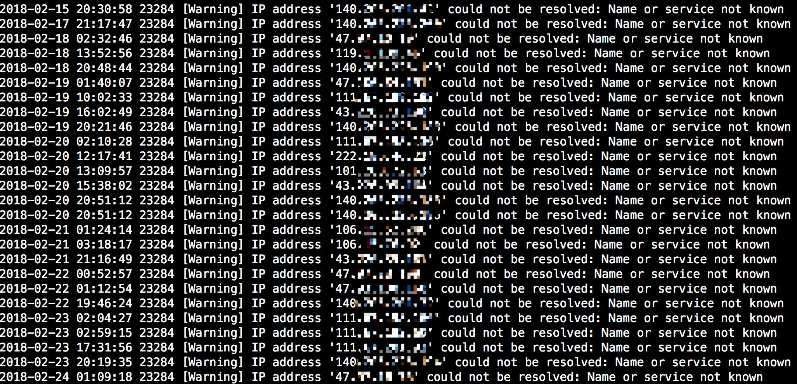
附录
为什么要禁止域名登录

Slide 31
附录
mysql接收到连接请求后，获得的是客户端的ip，为了更好的匹配mysql.user里的权限记录（某些是用hostname定义的）
如果mysql服务器设置了dns反解析，并且客户端ip在dns上并没有相应的hostname，那么这个过程很慢，导致连接等待。

Slide 32
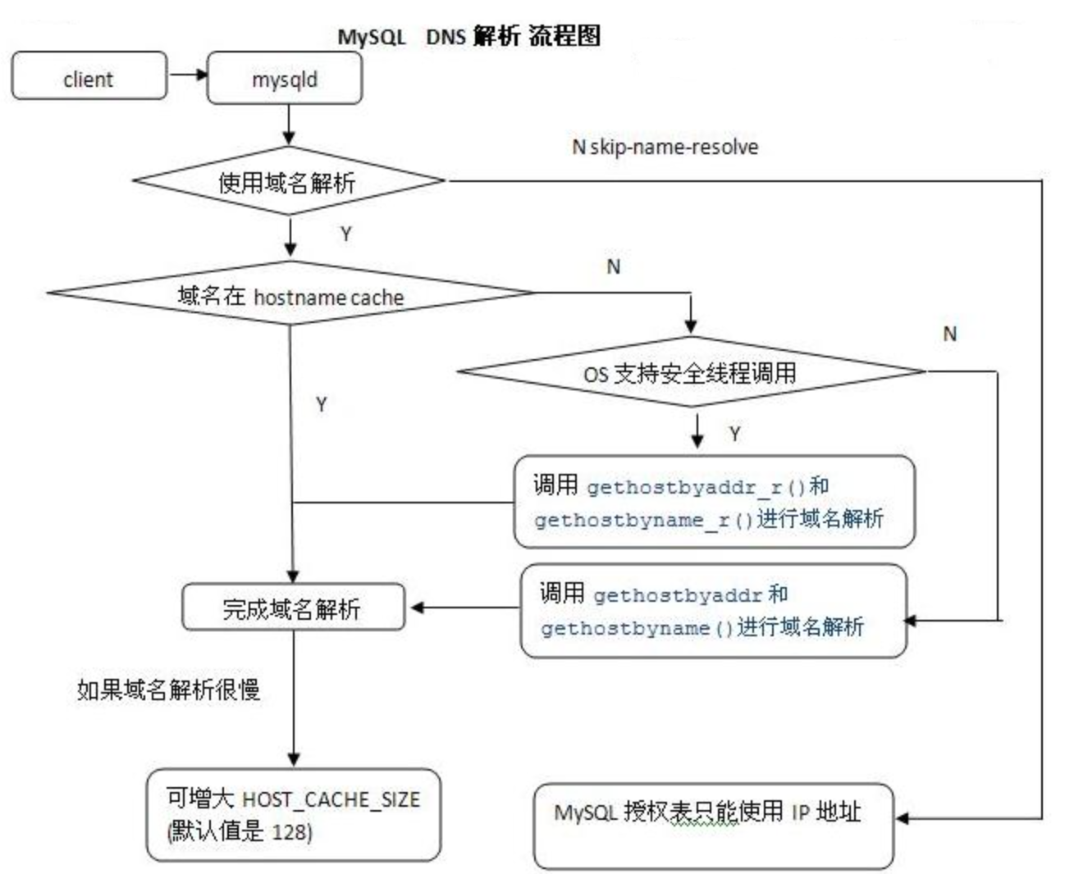
附录

Slide 33
附录
当 mysql 客户端连接 mysql 服务器 (进程为：mysqld)，mysqld 会创建一个新的线程来处理该请求。该线程先检查是否主机名在主机名缓存中。如果不在，线程试图解析主机名。如果系统是线程安全的，则 gethostbyaddr_r () 和 gethostbyname_r() 被调用，来执行主机名解析；如果系统不支持线程安全调用，则线程会锁定一个互斥体并调用 gethostbyaddr() 和 gethostbyname() 。在这种情况下，在第1个线程解锁互斥体前，没有其它线程可以解析不在主机名缓存中的主机名。

Slide 34
Over.

